Slide 1
TV Nova - assignment
Analýza a predikce viewer shares
(Martin Ondra)

Slide 2
Jak jsem postupoval
Porozumění zadání
Vizuální analýza csv files
Analytická část:
Prototypování v Notebooku
Vývoj Python filu pro analytickou část
Modelování a predikční část:
Prototypování v Notebooku
Vývoj Python filu pro predikční část
Vytvoření Requirements a DockerImage file
pro analytickou část
pro predikční část
Tvorba README.md s veškerým popisem
Kontrola, zda vše správně běží a Upload na GIT

Slide 3
Porozumění zadání + vizuální analýza csv filu
Zadání:
Zda jsou k dispozici všechny informace
Rozvržení času na:
Vytyčení základních bodů (stanovení si subtasků)
Prototypování a testování
Převedení do Python podoby a testování
Tvorba DockerImage a testování
Vizuální analýza csv:
Kolik zhruba má file sloupců a řádků
Jaké zhruba datové typy můžu očekávat (kategorie, čísla, text, časové údaje)
Kolik file zhruba obsahuje prázdných řádků/sloupců/polí
Pochopení významů jednotlivých sloupců/features/input variables

Slide 4
Porozumění zadání - pravděpodobný význam sloupců
channel_id: kanály (like Nova Cinema, Nova Sport, Nova Gold)
timeslot_datetime_from: časový údaj
main_ident: ID pro filmy/pořady
share_15_54: vyjadřuje podíl na sledovanosti pro demografickou skupinu 15-54 v konkrétním čase
share_15_54_3mo_mean: vyjadřuje 3-měsíční průměr podílu na sledovanosti pro demografickou skupinu 15-54 v konkrétním čase
ch9__f_1, ch9__f_2, ch9__f_3: Atributy spojeny s kanálem 9.

Slide 5
Analytická část - Úvod
Opět snaha porozumět datům
Tvorba základních statistik a přesnější údaje o datasetu
Přesnější údaje o sloupcích, řádcích, statistiky o údajích celkově
Více detailní analýza (analýza TV kanálů)
Základní statistiky týkající se TV kanálů
Vytvoření alespoň pár vizualizací, které mi něco řeknou o jednotlivých kanálech

Slide 6
Analytická část - Výstupy
Velká duplicita v řádcích (až 48%)
Důvod: Záměr? Chybějící sloupce? Chyby v měření?
Výsledek: Duplicitní záznamy mohou mít vliv na kvalitu modelu/predikce
Určitě sloupce/features neobsahovaly žádné údaje
Důvod: Záměr? Vhodné zjistit význam
Výsledek: Tyto features je v tomto případě vhodné vyřadit z datasetu
Mnoho chybějících hodnot v řádcích
Důvod: Záměr? Detekce důvodu nám může pomoci při případném nahrazení polí hodnotami
Možnosti:
Nahrazení průměrnou, mediánem, apod.
Doplnění na základě expertního odhadu
Vytvoření nové proměnné indukující přítomonost hodnot (1,0)
Nahrazení je možné třeba u žánrů nebo zemi původu (“Neznámé”)
Výsledek: Bohužel, bez hlubší znalosti významu proměnných je lepší je vyřadit. Případné nesprávné nahrazení by mohlo vést ke snížení přesnosti modelu a horším predikcím

Slide 7
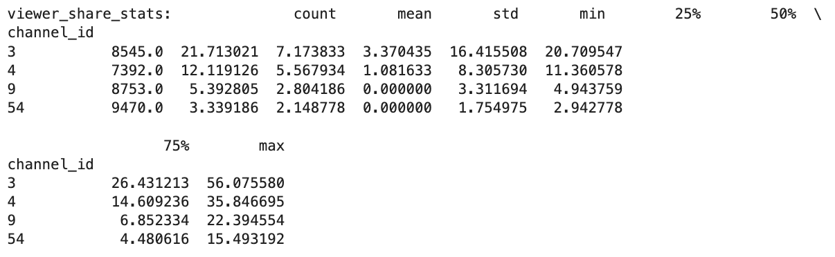
Analytická část: Výstupy
Z těchto dat můžeme např. vyčíst:
Nejvyšší průměrný podíl sledovanosti (Kanál 3)
Zároveň má Kanál 3 nejvyšší odchylku
Zajímavá je i nejvyšší podíl sledovanosti s dostupných dal, kdy pro Kanál 3 činí 56%
Nejnižší podíl sledovanosti u kanálu 3 je stále vyšší než než průměrný podíl sledovanosti u kanálů 9 a 54

Slide 8
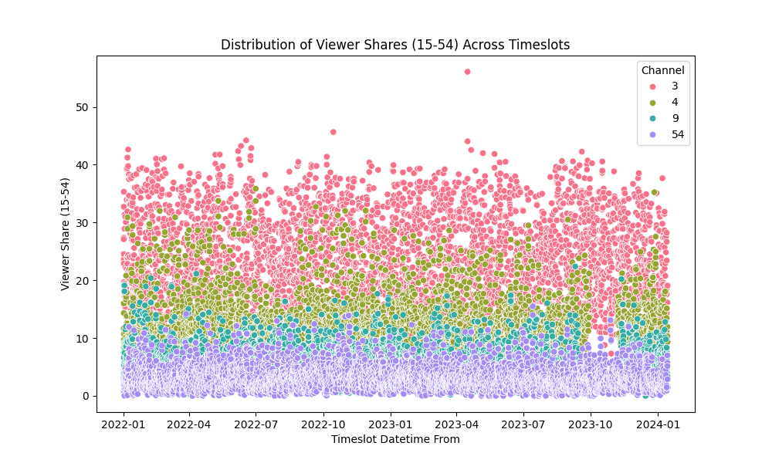
Analytická část - Výstupy

Slide 9
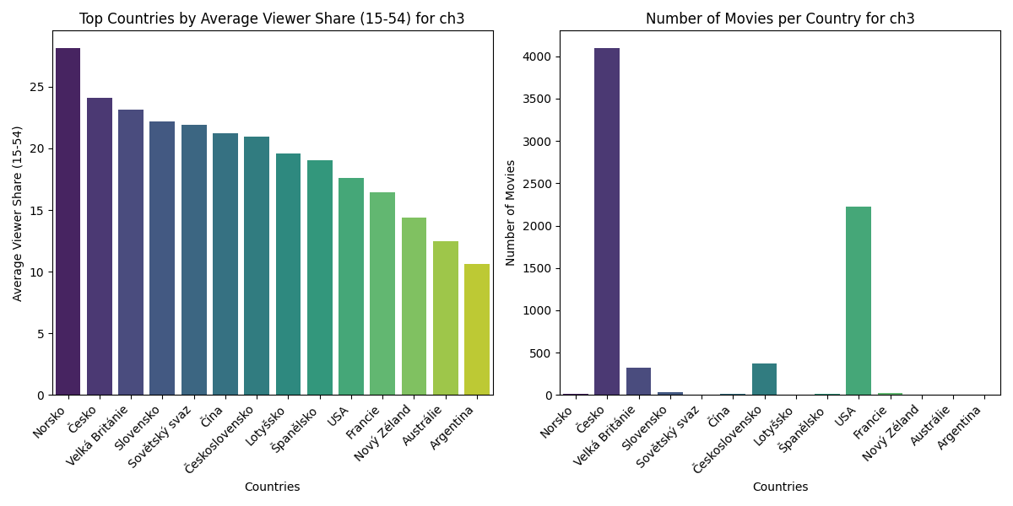
Analytická část - Výstupy

Slide 10
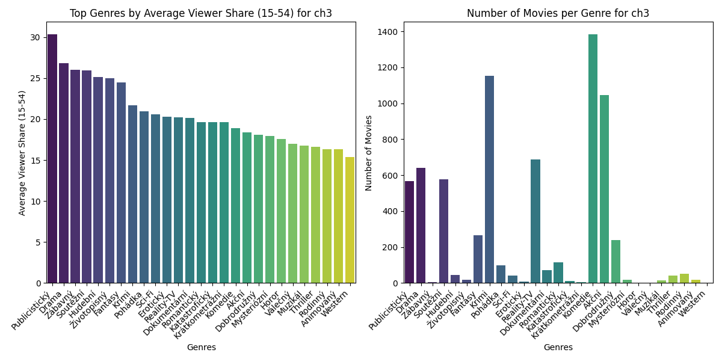
Analytická část - Výstupy

Slide 11
Analytická část - postup při psaní Python scriptu
Testování funkce po funkci, zda dávají požadující výsledky
Doplňování Docstrings a komentářů
Zobrazování výsledků pomocí logů
Testování, jak fungují vizualizace
Vytvoření a testování running Python filu, u kterého je potřeba na vstupu definovat cestu k analyzovaného souboru
Testování filu samotného

Slide 12
Predikční část: Úvod
Stanovení si základní kostry
Příprava dat
Příprava features
Rozdělení vzorku na trénovací a testovací
Trénování modelu
Predikce
Evaluace modelu
Aplikace jednotlivých částí a kontrola výstupů

Slide 13
Predikční část: Výstupy (vliv na kvalitu modelu obecně)
Kvalita dat a množství:
Čistá, přesná a různorodá data s dostatečným množstvím vzorků umožňují modelu efektivně se učit složité vztahy mezi prvky a cíli.
Výběr proměnných:
Výběr relevantních proměnných, které mají silnou korelaci s cílovou proměnnou,
Nerelevantní proměnné mohou vnášet šum a bránit přesnosti predikce.
Předběžné zpracování dat:
Techniky, jako je normalizace, škálování a kódování kategoriálních proměných, zajišťují, že všechny proměnné jsou na podobné škále a model je dokáže interpretovat.
Výběr modelu:
Složitost modelu: Složitost zvoleného modelu ovlivňuje jeho schopnost zachytit složité vzorce.
Parametry modelu: Hyperparametry (mohou zvyšovat kvalitu modelu) Tyto parametry je možné upravovat pomocí experimentů.
Trénovací process:
Metriky hodnocení: Výběr vhodných metrik pro hodnocení výkonnosti modelu je zásadní.
Pro předpovídání hodnoty mohou metriky jako střední kvadratická chyba (MSE) nebo kořenová střední kvadratická chyba (RMSE) posoudit, jak blízko jsou předpovězené hodnoty skutečným hodnotám.

Slide 14
Predikční část: Návrhy na zlepšení (z pohledu dat)
Lepší dokumentace proměnných
Více proměnných:
informací o zákaznících: např. Lokalita, věk, apod.
informací o filmech/kanálech: délka, rok vydání, CSFD hodnocení, apod.
Snažit se aby data tekla kompletní (bez chybějících údajů)
Diskuze s Data Engineery, co je možné zlepšit

Slide 15
Predikční část: Návrhy na zlepšení (z pohledu modelu)
Otestovat vliv vstupních proměnných na výstupní proměnnou
Dodatečné vytvoření nových proměnných (v případě expertní znalosti vstupních proměnných)
Vyzkoušet různé druhy encodingu kategoriálních proměnných
Otestovat vliv škálování na výstup modelu
Při trénování zkusit více regresních modelů
Hyper-parameter tuning (tuning parametrů uvnitř jednotlivých modelů)
Zaznamenávat a porovnávat výsledky kvality modelu
Detekce outliers (odchylek hodnot nebo chyb měření v datech)
Etc.
Při zahrnutí “share 15 54 3mo mean” do modelu se R-squared (R^2) zvýšila zhruba o 2 procentní body.

Slide 16
Predikční část - vývoj
Opět testování, zda v Python class vše běží, jak má
Dodělávání možností k rozšíření modelu, které mohou ovlivnit samotou kvalitu modelu
Přidávání Doc Strings and komentářů k jednotlivým funkcím
Testování skrze cmd

Slide 17
Náklady na trénování
Zde je třeba dosáhnout určité rovnováhy
Trénování složitých modelů, jako je Gradient Boosting Regressor, XGBoost nebo RandomForest, může být výpočetně nákladné, zejména u velkých souborů dat
Ovšem zvládají zachytit složité vztahy mezi prvky a cílovou proměnnou
Oproti tomu třeba Decision Trees, nebo jednodušší regresní modely jsou méně výpočetně náročné, ovšem mohou selhávat v případě velkého množství komplexních dat
Závěr: Řekl bych, že je třeba vzít v potaz více faktorů:
Množství dat
Komplexitu dat
Dostupné výpočetní možnosti
Čas, který máme na dokončení úlohy
Dostačující přesnost modelu
Samozřejmě i finanční možnosti

Slide 18
Tvorba Requirements and Docker files
Vytváření requirements.txt pro analyzu a predikci
Vytváření Docker files obsahující instrukce pro vytvoření Docker Image
Testování těchto Docker Image, zda jsou všechny fily a příkazy v pořádku

Slide 19
README.md
Ucelená tvorba komentáře
Popis souborů
Instrukce pro přímé spuštění
Instrukce pro spuštění s využití Dockeru (bez nutnosti předchozí instalace Python packages, správné verze Pythonu, apod.)

Slide 20
Závěrečné testování a upload do GIT Repo
Kontrola všech filů
Testování a spouštění filů
Uploadování do GITu s commity

